Slide 1

Personel Genel Müdürlüğü
RESMİ YAZIŞMA USUL VE ESASLARI
Mehmet ÜZER
Tarım ve Orman Uzmanı

Slide 2
Sunum akışı
Personel Genel Müdürlüğü
Resmi Yazışma Usul ve Esasları Nedir?
Yazışma Kuralları Neyi Amaçlamaktadır?
Resmi Yazışma Ortamları
Başlık
Sayı, Tarih ve Konu
Muhatap ve İlgi
Metin
Dikkat Edilmesi Gereken Hususlar

Slide 3
Resmi Yazışma Usul ve Esasları Nelerdir?
Personel Genel Müdürlüğü
Resmi yazışma usul ve esasları ilk olarak 1994 yılında yayımlanan mülga Başbakanlığın 1994/9 sayılı Genelgesi ile belirlenmiştir.
2004 ve 2015 yıllarında yayımlanan Yönetmelikler ile söz konusu usul ve esasların kapsamı genişletilmiştir.
2020 yılında yayımlanan yönetmelik ile de yazışmaların elektronik ortamda yürütülmesi asli unsur haline getirilmiştir

Slide 4
Yazışma Kuralları Neyi Amaçlamaktadır?
Personel Genel Müdürlüğü
Değişen ve gelişen teknoloji ile EBYS’lerin ihtiyaç duyduğu değişikliklerin yapılması
Uygulama birliğinin sağlanması
İşlemlerin daha güvenli ve hızlı olması
Zamandan tasarruf (İmza işlemleri)

Slide 5
Resmi Yazışma Ortamları -1-
Personel Genel Müdürlüğü
Zorunlu hâller veya olağanüstü durumlar dışında tüm belgeler, idarelerce elektronik ortamda üretilip gönderilmelidir.
Güvenli elektronik imza ile imzalanıp elektronik ortamda gönderilen bir belgenin fiziksel kopyası alınmamalı ve belge fiziksel ortamda saklanmamalıdır.
Elektronik ortamda üretilmesinde herhangi bir engel bulunmayan belgeler, zorunlu hâl veya olağanüstü durum kapsamında değerlendirilmemelidir.

Slide 6
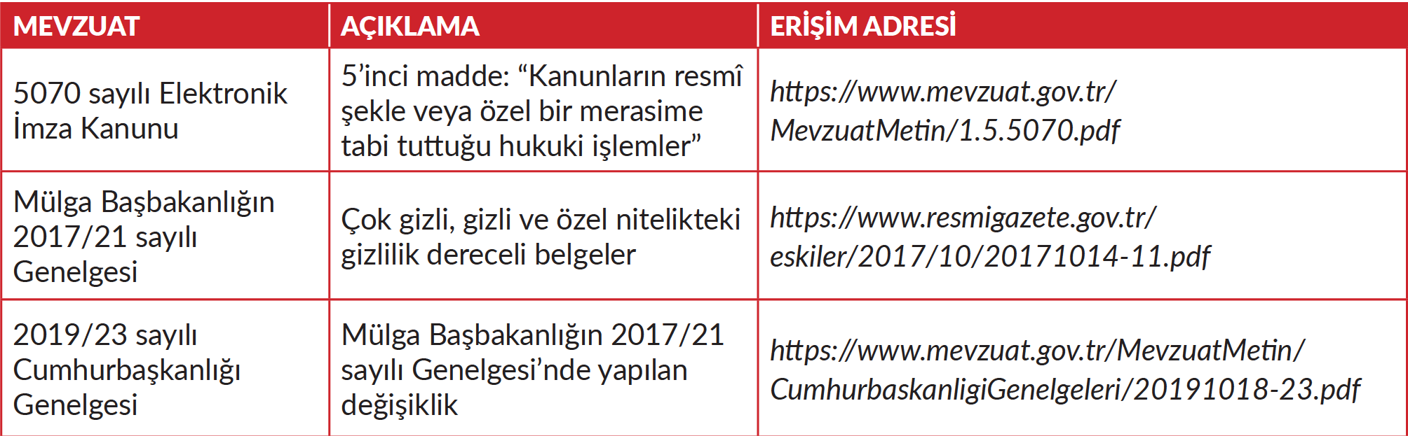
Resmi Yazışma Ortamları -2-
Personel Genel Müdürlüğü
ZORUNLU HALLER
Kanunda ve ilgili mevzuatında fiziksel ortamda hazırlanması gereken belgeler ( ihale evrakları, protokoller, anlaşmalar)

Slide 7
Resmi Yazışma Ortamları -3-
Personel Genel Müdürlüğü
OLAĞANÜSTÜ HALLER
Deprem, sel, heyelan, yangın
Uzun süreli elektrik kesintileri
EBYS altyapısının çalışmaması
Elektronik imza altyapısının çalışmaması

Slide 8
Yazı Tipi
Personel Genel Müdürlüğü
Belgenin başlık, sayı, konu, tarih ve muhatap gibi kısımlarının yazı tipi ve harf boyutu, metin kısmının yazı tipi ve harf boyutuyla aynı olmalıdır.
Belgenin metin kısmında Times New Roman (12 punto) veya Arial (11 punto) yazı tipi olması gerekmektedir. Gerekli hallerde harf büyüklüğü 9 puntoya kadar düşürülebilmektedir.
Belgenin imza bölümünün, ek ve dağıtım kısımlarının yazı tipi ve boyutu, metin alanındaki yazı tipi ve boyutuyla aynı olmalıdır.
İstisnai olarak iletişim bilgileri alanında harf büyüklüğü 8 puntoya kadar düşürülebilmektedir.

Slide 9
Başlık -1-
Personel Genel Müdürlüğü
İlk satırda T.C. ibaresi kullanılmalıdır.
İkinci satırda yer alan idare adının tamamı büyük harflerle yazılmalıdır.
Üçüncü satırda yer alan birim adının ilk harfleri büyük diğer harfleri küçük yazılmalıdır.

Slide 10
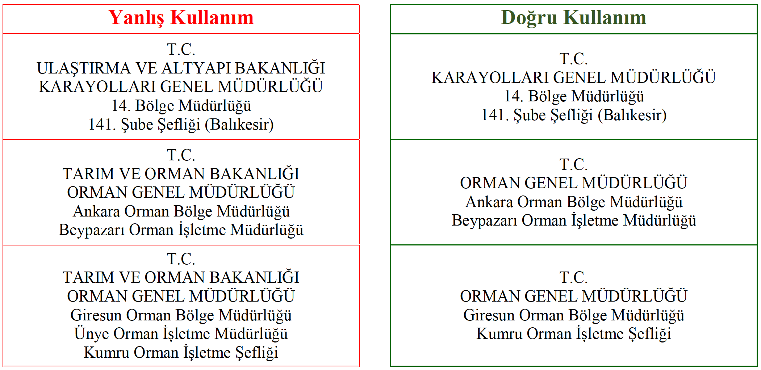
Başlık -2-
Personel Genel Müdürlüğü
Bölge teşkilatına bağlı birimlerin başlıklarında belge başlık bilgileri en fazla 4 satır olarak düzenlenmelidir.

Slide 11
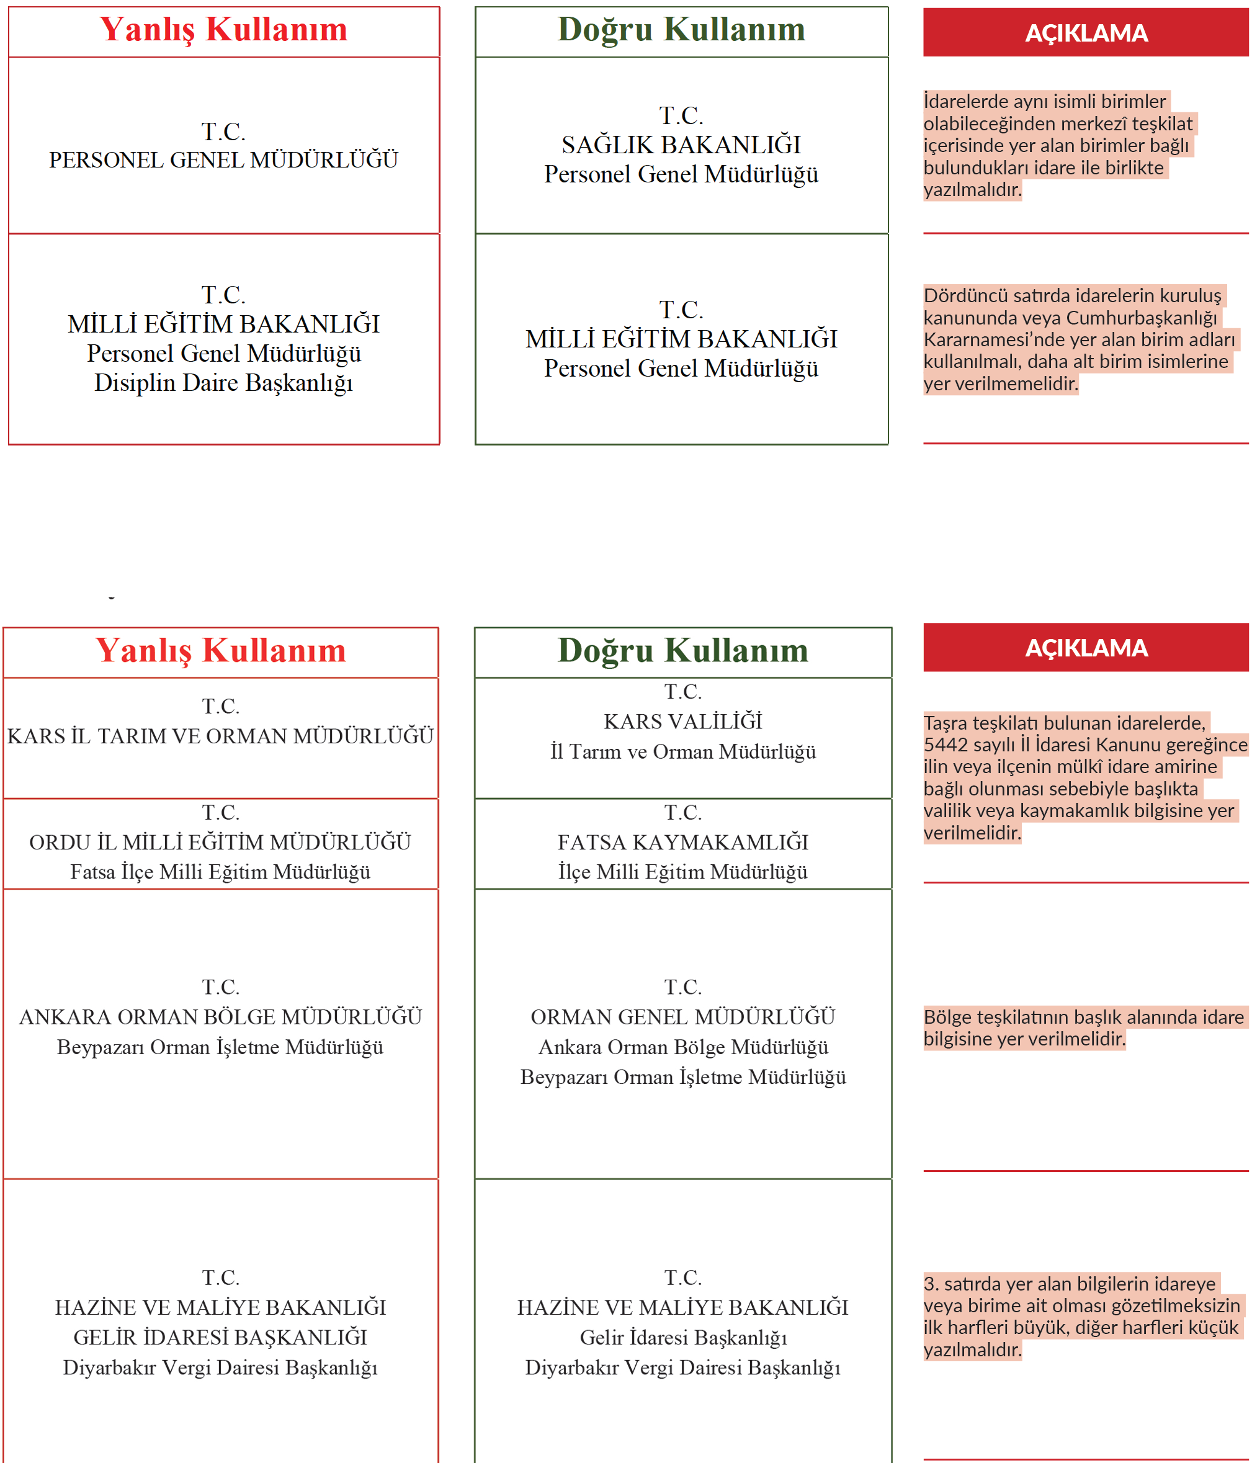
Başlık -3-
Personel Genel Müdürlüğü

Slide 12
Başlık -4-
Personel Genel Müdürlüğü

Slide 13
Sayı -1-
Personel Genel Müdürlüğü
Yönetmelik ile zorunlu hâller veya olağanüstü durumlar dışında hazırlanan tüm belgelerin elektronik ortamda üretilmesi, gönderilmesi ve saklanması zorunludur.
Bu sebeple belgenin elektronik ortamda, zorunlu hâl kapsamında veya olağanüstü durumda hazırlandığını belirtmek amacıyla “belgenin hazırlanma süreci”ni ifade eden “E” “Z” “O” harflerinden uygun olanı sayı alanının başında yer almalıdır.

Slide 14
Sayı -2-
Personel Genel Müdürlüğü

Slide 15
Tarih
Personel Genel Müdürlüğü
Tarihler arasında sadece nokta (.) kullanılmalıdır.
Ay adı harfle yazılmak istenirse sadece baş harfi büyük yazılmalıdır.
25.10.2021
25 Ekim 2021

Slide 16
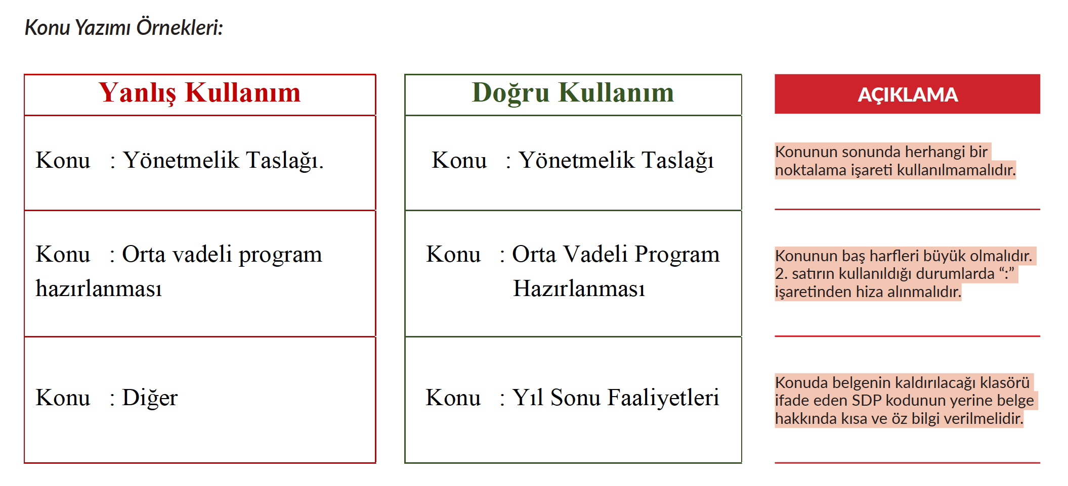
Konu
Personel Genel Müdürlüğü
Konu, belgenin içeriği hakkında kısa ve öz bilgi vermelidir.
Belgenin konusunda yer alan kelimelerin baş harfleri büyük yazılmalı ve konunun sonunda herhangi bir noktalama işareti kullanılmamalıdır.

Slide 17
Muhatap -1-
Personel Genel Müdürlüğü
Belgenin gideceği yeri ifade eder.
Muhatabın kamu kuruluşu olması durumunda DETSİS (Devlet Teşkilatı Merkezi Kayıt Sistemi), muhatabın tüzel kişi olması durumunda MERSİS (Merkezi Sicil Kayıt Sistemi) kayıtları esas alınır.

Slide 18
Muhatap -2-
Personel Genel Müdürlüğü

Slide 19
Muhatap -3-
Personel Genel Müdürlüğü

Slide 20
Muhatap -4-
Personel Genel Müdürlüğü

Slide 21
Muhatap -5-
Personel Genel Müdürlüğü

Slide 22
Muhatap -6-
Personel Genel Müdürlüğü

Slide 23
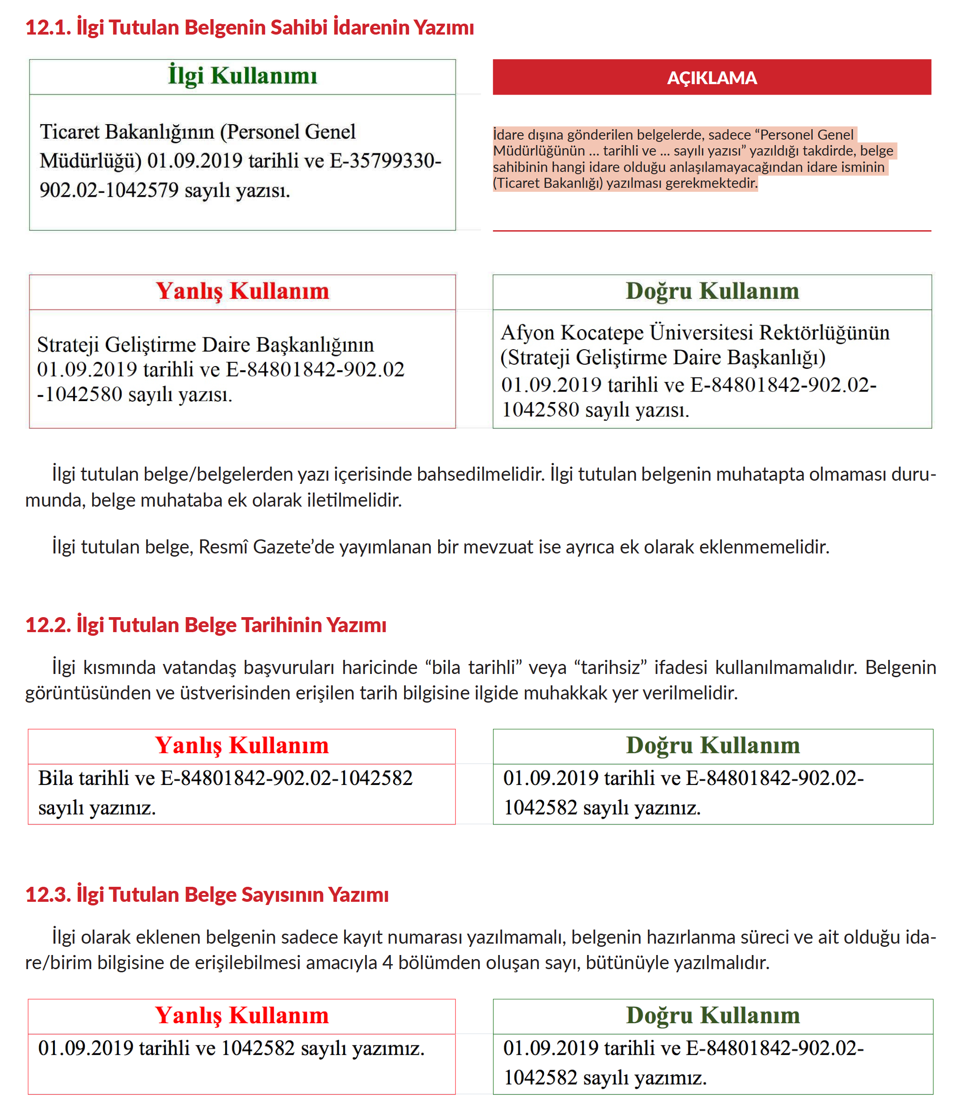
İlgi -1-
Personel Genel Müdürlüğü

Slide 24
İlgi -2-
Personel Genel Müdürlüğü

Slide 25
İlgi -3-
Personel Genel Müdürlüğü
Metnin ilk paragrafında ilgide yer alan belgeler hakkında kısa ve öz bilgi verilmelidir. Metin içerisindeki ilgi gösteriminde aşağıdaki örnekler dikkate alınmalıdır:
İlgi tek ise: İlgi’de kayıtlı yazı
İlgi birden fazla ise: İlgi (a)’da kayıtlı yazı, İlgi (a) ve (b)’de kayıtlı yazı, İlgi (b-ç-e)’de kayıtlı yazı
Kurumumuza İlgi (a)’da kayıtlı yazıyla iletilen söz konusu Yönetmelik Taslağı hakkında görüş ve önerilerimiz Ek’te yer almaktadır.

Slide 26
Metin İçerisinde Ek Gösterimi
Personel Genel Müdürlüğü
Metin içerisinde ekten bahsedilirken kısa ve öz bilgi verilmelidir. Metin içerisindeki eklerin gösteriminde aşağıdaki örnekler dikkate alınmalıdır:
Ek tek ise: Ekli liste, Ek’te yer alan
Ek birden fazla ise: Ek-1’de belirtilen, Ek-1, 2 ve 3’te yer alan listelerde
İlgi (b)’de kayıtlı yazıyla kurumumuza iletilen söz konusu Yönetmelik Taslağı hakkında görüş ve önerilerimiz Ek’te yer almaktadır.

Slide 27
Metin -1-
Personel Genel Müdürlüğü
Resmi yazılarda esas unsuru teşkil eden ve muhatabın bilgilendirildiği kısım metindir. Metin, aşağıdaki hususlar dikkate alınarak hazırlanmalıdır:
Açık, anlaşılabilir, kısa ve olabildiğince öz anlatım benimsenmeli,
Herkesçe bilinen Türkçe kelimeler tercih edilmeli,
Türkçe dil bilgisi ve yazım kurallarına uygunluk sağlanmalı (Türk Dil Kurumu Sözlüğü ve Yazım Kılavuzu dikkate alınmalı),
Sebep-sonuç ilişkisi oluşturulmalı (belgeyi imzalayacak yetkili makam veya makamlar ikna edilebilmeli)

Slide 28
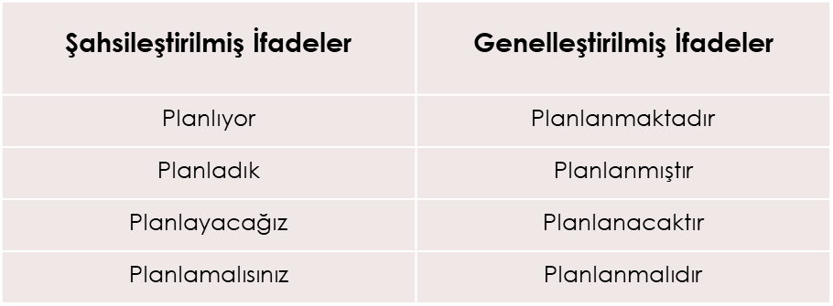
Metin -2-
Personel Genel Müdürlüğü
Metin içerisinde şahsileştirilmiş anlatımdan kaçınılmalıdır. Bu sebeple, cümle sonları (metnin son cümlesi hariç) -dır/-dir/-dur/-dür/-tır/-tir/-tur/-tür eklerinden uygun olanı ile bitirilmelidir. Böylelikle kurumsal bir ifade sağlanmış olacaktır:

Slide 29
Metin -3-
Personel Genel Müdürlüğü
Metin içerisinde dikkat edilmesi gereken anlatım bozukluklarına dikkat edilmeli
Kelime veya eklerin sık tekrar etmemesine özen gösterilmeli
Gereksiz kelime kullanımından kaçınılmalı
Cümle ögelerinin eksikliğine ve tamlama kusurlarına dikkat edilmeli
Noktalama işareti kullanımında Türkçe dil bilgisi ve yazım kurallarına uygunluk sağlanmalı (Türk Dil Kurumu Sözlüğü ve Yazım Kılavuzu dikkate alınmalı)

Slide 30
Metin -4-
Personel Genel Müdürlüğü
Arttırmak
Artırmak
İnsiyatif
İnisiyatif
Ardarda
Art arda
Laboratuar
Laboratuvar
Alt yapı
Altyapı
Satınalma
Satın alma
Hukuğu
Hukuku
İtibariyle
İtibarıyla
Ünvan
Unvan
Personeller
Personel

Slide 31
Arz ve Rica Kullanımı
Personel Genel Müdürlüğü
Hiyerarşi yönünden alt makamlarla yapılan yazışmalar “rica ederim.”, üst ve aynı düzeydeki makamlarla yapılan yazışmalar “arz ederim.” ibaresiyle bitirilmelidir.
Üst, aynı düzey ve alt makamlara birlikte dağıtımlı olarak yapılan yazışmalar “arz ve rica ederim.” veya “arz/rica ederim.” ibaresiyle bitirilmelidir.
Belge, imza yetkisini devreden makam adına “a.” imzalandığında, yetkiyi devreden makamın hiyerarşik durumuna göre arz ve/veya rica ibarelerinden uygun olanıyla bitirilmelidir.

Slide 32
Arz ve Rica Kullanımı
Personel Genel Müdürlüğü
İdarelerin kamu niteliği olmayan tüzel kişilikler ile yaptıkları yazışmalar “rica ederim.” ibaresiyle bitirilmelidir.
İdare içerisinde hiyerarşi yönünden aynı düzeyde yer alan birimler arasında yapılan yazışmalar, “arz ederim.” ibaresiyle bitirilmelidir. (Örneğin; Teftiş Kurulu Başkanlığı – Personel Genel Müdürlüğü vb.)
Muhatap kısmında ikinci satırda parantez içerisinde birim veya idare ismi belirtilen yazışmalar, birinci satırda yer alan muhatap idare dikkate alınarak arz veya rica ibarelerinden uygun olanı ile bitirilmelidir:

Slide 33
Arz ve Rica Kullanımı
Personel Genel Müdürlüğü

Slide 34
Gereği ve Bilgi İfadelerinin Kullanımı
Personel Genel Müdürlüğü

Slide 35
Dikkat Edilmesi Gereken Hususlar
Personel Genel Müdürlüğü
Yazıları yazarken imla kılavuzunda yer alan kurallara uyulması.
Zorunlu haller dışında EBYS’nin oluşturduğu formatın değiştirilmemesi.
Muhatabın EBYS’de doğru seçilmesi.
Örnek:
Virgülden sonra cümle küçük harfle ve aynı satırdan devam eder, alt satıra geçerek ve büyük harfle yazılması,
«hususunda;» ifadesinden sonra alt satıra geçerek büyük harfle devam edilmesi
yazım kurallarına aykırıdır.

Slide 36
Personel Genel Müdürlüğü
Bilgi, iyi yazmanın kaynağıdır.
(Horatius)
Teşekkür Ederiz.

